Slide 1
同期中
HoloLens探索中

Slide 2
HoloLens * SegwayDrift
未来のお散歩？
2019/03/13
Visionを語るLT会
ごんびぃー

Slide 3
撮影など
・写真/動画撮影、投稿全部OK
・スライド/登壇者両方フリー
・Twitterハッシュタグは #未来技術LT
・登壇システムはGitHubで公開中（パブリック）
・スライドはリポジトリに入ってる
・https://github.com/GONBEEEproject/HoloDriftAttack

Slide 4

自己紹介
ごんびぃー
・大学生（休学中/2年生）
・某テレビ局VRチーム
・株式会社GONBEEE-project代表
・リズムゲーム専門
・最近はDriftで遊んでばっかり

Slide 5
今日のテーマ
HoloLens
*
SegwayDrift
何ができる？
どう面白い？

Slide 6
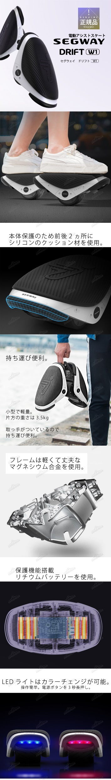
SegwayDrift

Slide 7
Driftすごい
・左右独立したパーソナルモビリティ
・最高時速約12km/h
・片方3.5kg ＝ ギリギリ手で輸送できる
・耐荷重100kg ＝ だいたいの人が乗れる

Slide 8
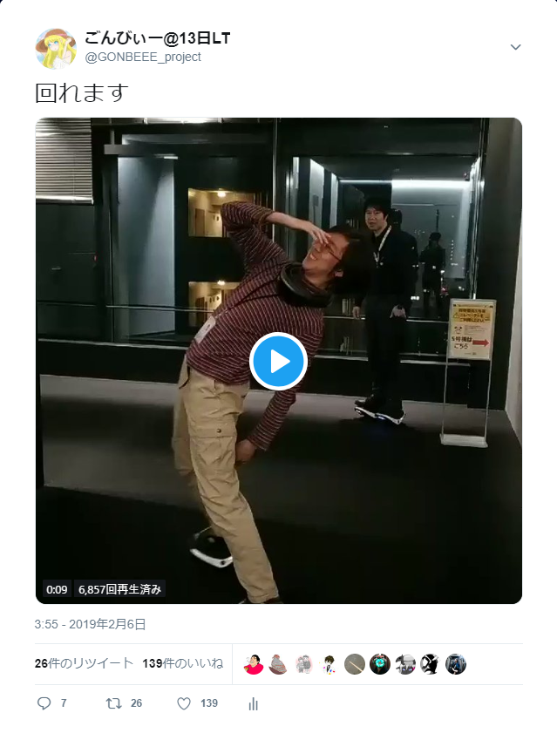
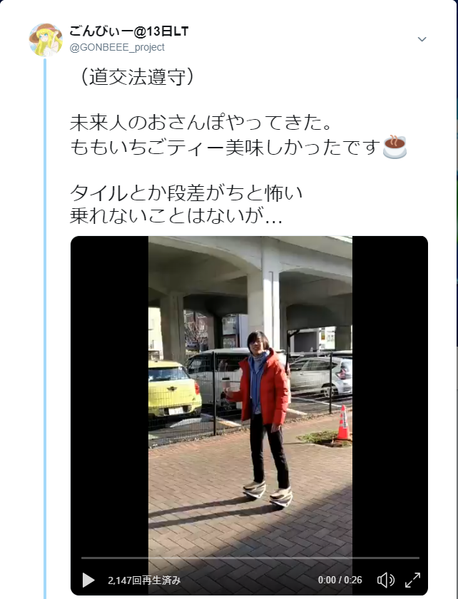
Driftたのしい
・

Slide 9
動画

Slide 10

HoloLens
メインじゃないので軽めに

Slide 11
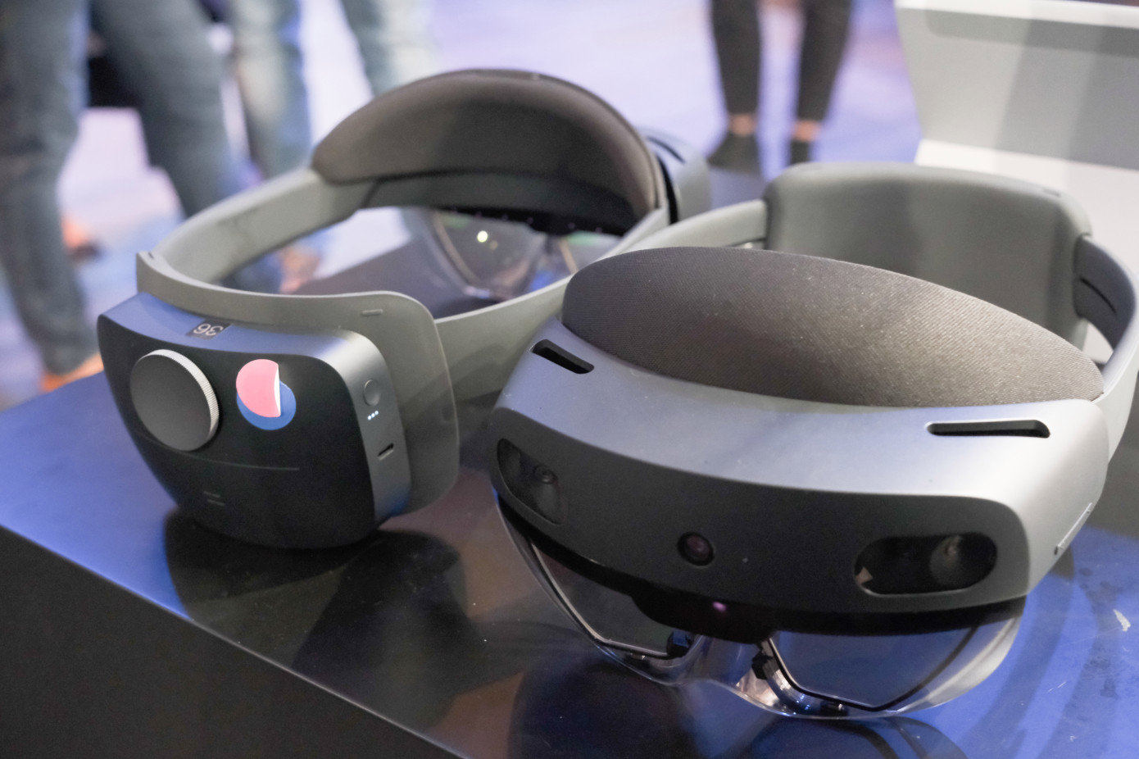
Holoすごい
・MWCでHoloLens2が発表された
・現実空間に映像を重ねる
MixedReality
・お値段なんと40万
バカ野郎・・・

Slide 12
Holoたのしい
現実空間に物を設置できる
↓
HoloLensかぶって
Drift乗れば楽しいのでは？

Slide 13
動画
当日撮る

Slide 14
HoloDrift
移動系を強化するSegwayDrift
現実の情報を強化するHoloLens
合体
たのしい

Slide 15
Drift広めたい
・色んな所でDrift乗って楽々移動！
・HoloLensも合わせて現実で遊びたい！
？？「あいや待たれぃ」

Slide 16
本日のクソ
道路交通法

Slide 17
道交法死すべし
・道路における危険を防止し、その他交通の安全と円滑を図り、及び道路の交通に起因する障害の防止に資することを目的とする法律
↓
Driftと何の関係が？

Slide 18
それ原付ね
・原動機（含モーター）によって走行する乗り物は
道路運送車両法上、原動機付自転車と同じ扱い
・SegwayDrift含む電動キックボード系は全て
公道での走行が禁止（歩道も公道）
警察庁交通局 いわゆる「電動キックボード」及び「電動スクーター」について
（https://www.npa.go.jp/koutsuu/kikaku6/kickboard.htm 2019/03/12）

Slide 19
つまり
・Driftを普及/一般人が歩道や車道で乗るためには
道交法の突破が必須
・そもそもこの国の警察に道交法違反でしょっぴく
能力があるとはおもえｹﾞﾌｹﾞﾌ

Slide 20
突破法1
・バレなきゃ犯罪じゃない
→リスク高すぎるのでNG

Slide 21
突破法2
・道交法で違反してるのは
“道路運送車両の保安基準に適合していない”こと
要するに車検
→車検通せばいいのでは？

Slide 22
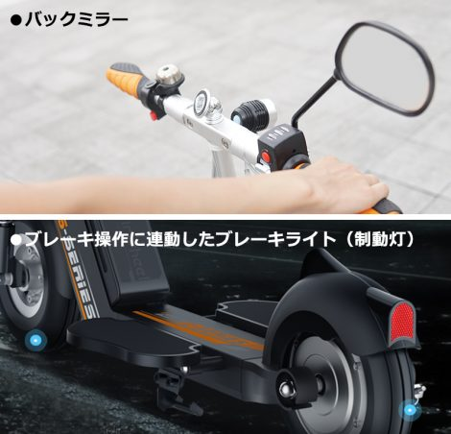
車検通ってる例
・電動スクーター『Airwheel Z5』
・ナンバープレート/バックミラー/ブレーキライト/
ヘッドライト/ウィンカー装備

Slide 23
望む未来？
・車検を通す
→堂々と車道を走れるようになる
→歩道や室内が走れなくなる
（室内は道交法外だが、「原付を室内で乗るのか！」
って頭の硬いバカがうるさそう）

Slide 24
突破法2、却下
・Driftの強みはどこでも持っていける汎用性
置いて電源入れればすぐ乗れる瞬発性
→道交法適応はこれらの利点を殺しかねない
→却下！

Slide 25
突破法3
・道交法の特例を撃ち抜く
・原動機つき車両のうち
“身体障害者用の車いす及び歩行補助車等”は
道路交通法の特例として走行が認められている
→Driftも介護器具として使えばいける？

Slide 26
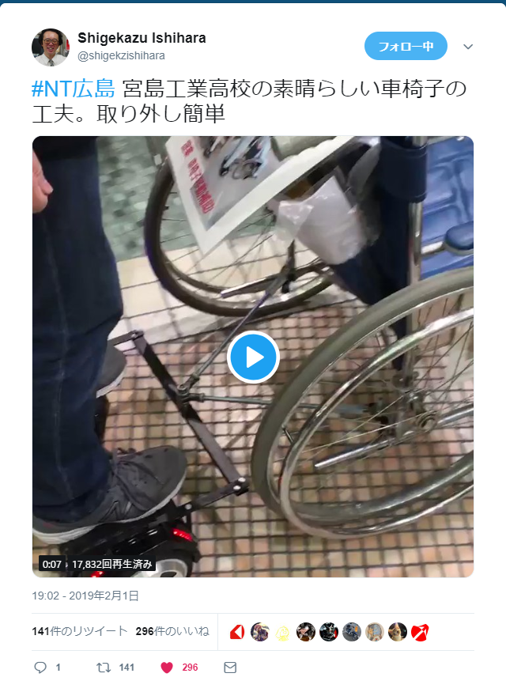
介護にモビリティ
・宮島工業高校が既に車椅子の補助に
直列型モビリティを投入している
・電動モビリティ系を介護器具として
認められれば、
道交法の特例として突破できるかも？

Slide 27
クソ国家
・法律の改正が必要になる
・そもそも日本の上の方に蔓延る政治家（ゴミ）を
説得しないといけない
・ダイヤモンド並に硬い頭をお持ちのお偉いさんは
当然法改正を嫌がる

Slide 28
未来すぎた
・旧型の人間は新しい物を嫌う/理解する努力をしない
→アプローチとしては間違えてはいないが、
現実的ではない
そもそも「無限ループJC補導したぞﾄﾞﾔｧｗｗ」とかやってる国やぞ
どこに期待すればいいんだ

Slide 29
ということで
・バレなきゃ犯罪じゃない
→リスク高すぎるのでNG
→他に突破口を期待できないのでやるしかない
逃げ切る覚悟がある奴だけ乗ること
え？乗らない？

Slide 30
結論
Driftは日本にとっては早すぎた
が
間違いなく面白いデバイス

Slide 31
一応
・私有地は道路交通法適応圏外がほとんど
（駐車場などは公道と同一視され、駐車場の事故は道路交通法に則って処理される）
・オフィスビル内移動、展示イベント会場移動などは
（個別に許可取ったほうがいいけど）自由に乗れる

Slide 32
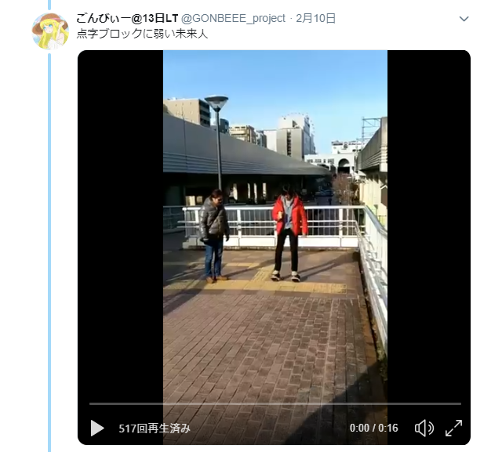
ただそもそも
・今のDrift W1は悪路走破性が最悪
・防水性、防塵性も皆無
・今公道で乗れるようになっても、
正直実用性は死んでいる
・両方で7kgあるので、輸送が面倒

Slide 33
進化の方向性
・悪路走破性強化 → ゴツくなる → 車検通す
→公道で堂々乗れるように進化する
・軽量化、室内特化 → 軽くなる → 運用が楽に
→イベントや室内移動に特化する

Slide 34
どちらにせよ
未来を感じたら
乗る場所とか考えず
ポチろう

Slide 35
おしまい

